Slide 1
La presenza di Maria nell’età contemporanea
Il XX e il XXI secolo
Notes:
Il titolo deve essere specifico e diretto. Usare il sottotitolo per fornire il contesto specifico del discorso.
-L'obiettivo è quello di attirare l'attenzione del gruppo di destinatari tramite una citazione, delle statistiche allarmanti o un evento particolare. Non è necessario includere questi elementi nella diapositiva.

Slide 2
La spiritualità mariana nell’età contemporanea san Massimiliano Maria Kolbe (1894-1941)
Fondatore della Milizia dell’Immacolata (1917), propone una consacrazione mariana che ha queste caratteristiche:
La centralità del mistero dell’Immacolata, che definisce l’essere di Maria: si tratta infatti di una consacrazione all’Immacolata.
La dimensione apostolica, in quanto mira a guadagnare tutto il mondo per l’Immacolata.
«Ripetiamole che per lei siamo disposti a tutto, ad ogni fatica, sofferenza, umiliazione, anzi alla morte per fame o per qualunque altra causa».

Slide 3
La spiritualità mariana nell’età contemporanea
Pio XII, cost. dogm. Munificentissimus Deus, 1 novembre 1950:
«L’Immacolata sempre vergine Maria, Madre di Dio, terminato il corso della vita terrena, fu assunta alla gloria celeste in anima e corpo».

Slide 4
San Pio da Pietrelcina (1887-1968) I tempi mariani.
San Pio da Pietrelcina (+1968), Epistolario I, 276:
«Il mese di maggio per me è il mese di grazie, e quest’anno spero di riceverne due sole. La prima vorrei che mi prendesse con sé oppure, anche vivendo, essere cambiate in amarezze tutte le consolazioni della terra (…) Quest’ultima grazia non oso più chiedergliela, perché se ne dispiace e mi nasconderebbe di nuovo il suo bel viso, come fece altre volte ».

Slide 5
Santa Teresa Benedetta della Croce (1891-1942)
Edith Stein, La donna. Il suo compito secondo la natura e la grazia, 152:
«L’ingresso della donna in vari rami professionali può essere una vera benedizione per tutta la vita sociale sia privata che pubblica, purché ella custodisca lo specifico ethos femminile. E anche qui possiamo volgere lo sguardo alla Madre di Dio Maria alle nozze di Cana (…) Ecco il modello della donna per la vita professionale».

Slide 6
SM nell’età contemporanea ven. Antonio Bello (1935-1993)
Don Tonino Bello, Maria donna dei nostri giorni, San Paolo, Cinisello Balsamo (M)) 2018, p. 9:
«Al quarto paragrafo del decreto sull’Apostolato dei laici c’è scritto testualmente: "Maria viveva sulla terra una vita comune a tutti, piena di sollecitudini familiari e di lavoro". Intanto, "Maria viveva sulla terra". Non sulle nuvole (…) Santa Maria, donna feriale, forse tu sola puoi capire che questa nostra follia di ricondurti entro i confini dell’esperienza terra terra non è il segno di mode dissacratorie».
Maria e la vita quotidiana

Slide 7
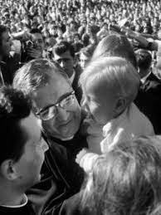
San Josemarìa Escrivà (1902-1975) Maria e il lavoro
Josemarìa Escrivà, È Gesù che passa, n. 141:
«Dei tanti invitati a quelle vivaci nozze paesane, soltanto Maria si avvede che manca il vino (cfr Gv 2, 3). Se ne accorge lei sola, e tempestivamente. (…) È tipico della donna di casa avveduta e prudente notare una manchevolezza, badare ai piccoli dettagli che rendono amabile la vita: tale è il comportamento di Maria».

Slide 8
Maria e la vita ordinaria L’Opus Dei
Josemaría Escrivá, È Gesù che passa, n. 294:
«Non dimentichiamo che i giorni trascorsi dalla Madonna sulla terra furono quasi per intero molto simili a quelli di tanti milioni di donne occupate nella cura della famiglia, nell’educazione dei figli, nelle faccende domestiche. Maria santificava le cose più piccole, quelle che molti considerano erroneamente insignificanti, senza valore: il lavoro di ogni giorno, le attenzioni prodigate alle persone care, le conversazioni e le visite ai parenti e agli amici … Benedetta normalità, così piena di amore di Dio!».

Slide 9
Maria e gli sposi Le Equipes Notre Dame
Padre Henri Caffarel: «Accade che voi celebriate i quarant’anni della Carta in questo anno che il Papa ha decretato essere un anno mariano; voi sapete che l’anno mariano è incominciato alla Pentecoste del 1987 e terminerà all’Assunta del 1988. Ebbene, io vedo una indicazione provvidenziale perché la fede in Maria, nel suo amore, nella sua intercessione, era presente dall’inizio delle Équipes Notre-Dame e per questo, giustamente e non per caso, si chiamano Équipes Notre-Dame».

Slide 10
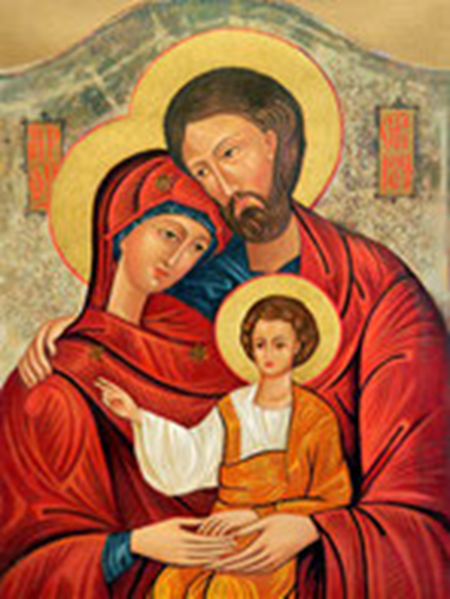
Maria e gli sposi Gli Hogares de santa María
Gli Hogares de santa María (1965), sull’esempio della «famiglia di Nazaret, promuovono famiglie nelle quali regni la carità e la gioia, austere nello stile di vita, generose nella maternità, distaccate dai beni materiali».

Slide 11
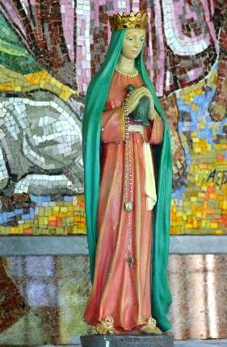
La Regina familiae, custode della verità sulla famiglia
S. Giovanni Paolo II (1995): «Maria, Regina della famiglia, titolo col quale potremo d'ora in poi invocarla nelle Litanie lauretane, aiuti le famiglie dei credenti a rispondere sempre fedelmente alla loro vocazione così che possano essere autentiche "chiese domestiche"».
Notes:
Il titolo del 2° punto principale deve essere chiaro e conciso. Ogni prova fornita deve essere riepilogata chiaramente e corredata da citazioni corrette. Non basta semplicemente leggere la prova, occorre elaborarla quando necessario.
[Digitare le note per l'elaborazione qui]
Passare al 3° punto principale e alla diapositiva successiva con un effetto di transizione.

Slide 12
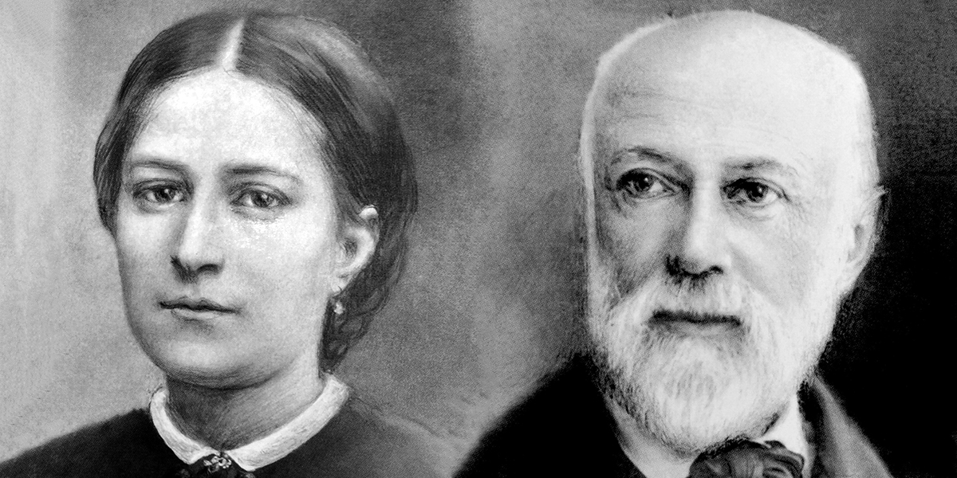
Maria e gli sposi. La testimonianza degli sposi santi
Santa Zelia Martin, lettera alla figlia Paolina del 1877:
«La santa Vergine ha detto a tutte noi come a Bernardetta: “Vi renderò felici non in questo mondo, ma nell’altro”. Perciò non sperare molte gioie sulla terra, avresti troppe delusioni (…) Prega con fede la Madre delle Misericordie, che verrà in nostro soccorso, con la bontà e con la dolcezza della più tenera madre».
Notes:
Usare i punti delle informazioni generali per aggiungere dettagli particolari o utili per la comprensione del contesto del discorso.
-Non leggere questi punti principali dalla presentazione PowerPoint, ma elaborarli durante il discorso.

Slide 13
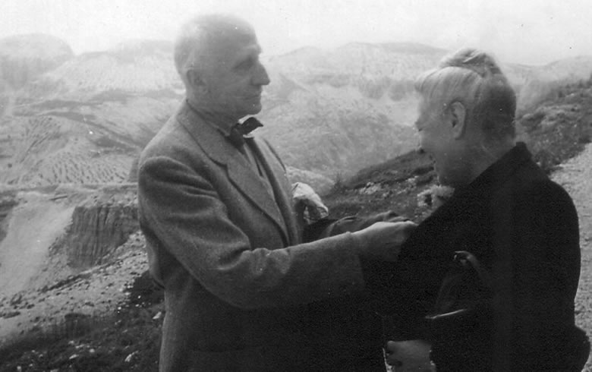
Maria e gli sposi. La testimonianza degli sposi santi
Beata Maria Corsini (+1965),
testimonianza postuma dei figli:
«In piena sintonia con il papà, invitò alle nozze, come a Cana, Gesù e la Madre di Lui, e li vollero poi sempre Ospiti al primo posto al modesto convito d’ogni giorno (…) E come a Cana, amarono entrambi la cordiale ospitalità ai “discepoli” del Maestro. (…) E come a Cana, ha sempre cercato, secondo il suggerimento della Vergine santa, di “fare qualunque cosa il Signore dicesse” con gioiosa prontezza».
Notes:
Usare i punti delle informazioni generali per aggiungere dettagli particolari o utili per la comprensione del contesto del discorso.
-Non leggere questi punti principali dalla presentazione PowerPoint, ma elaborarli durante il discorso.

Slide 14
Maria e il carisma dell’unità L’Opera di Maria
Statuti, art. 2: «L’Opera di Maria porta questo nome perché la sua tipica spiritualità, la sua fisionomia ecclesiale, la varietà della sua composizione, la sua diffusione universale, i suoi rapporti di collaborazione e amicizia con cristiani di diverse Chiese e comunità ecclesiali, persone di varie fedi e di buona volontà, e la sua presidenza laica e femminile, dimostrano il particolare legame di essa con Maria santissima, madre di Cristo e di ogni uomo, della quale desidera essere – per quanto è possibile – una presenza sulla terra e quasi una continuazione».

Slide 15
Maria e il carisma dell’unità Chiara Lubich (1920-2008)
«Un giorno – ed è questo un episodio che ha avuto il suo peso nella nostra vita –, sospinta penso dallo Spirito, che mi metteva poi sulla bocca le parole, sono entrata in una chiesa e col cuore colmo di confidenza ho chiesto a Gesù perché mai Lui, che è rimasto sulla terra, su tutti i punti della terra nella dolcissima Eucaristia, non ha trovato un modo per lasciarvi anche sua madre, per noi bisognosi d’aiuto nel viaggio della vita. E dal tabernacolo, nel silenzio, sembrava mi rispondesse: “Non l’ho lasciata perché la voglio rivedere in te (in voi). Anche se non siete immacolati, il mio amore vi purificherà, vi verginizzerà e voi aprirete braccia e cuori di madri all’umanità che, come allora, ha sete del suo Dio e della madre di Lui».
Chiara LUBICH, Maria trasparenza di Dio, Città Nuova, Roma 2003, pp. 33-34.

Slide 16
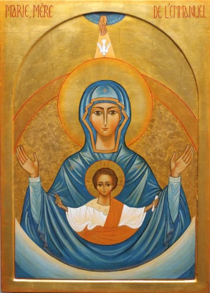
Maria e la nuova evangelizzazione La Comunità Emmanuel
Statuti (2009):
«Le grazie di adorazione, di compassione e di evangelizzazione a cui aspira la Comunità sono poste (…) nella fiducia nella Vergine Maria, Madre dell’Emmanuele».

Slide 17
Maria e la nuova evangelizzazione Il Rinnovamento carismatico cattolico
Prima della Pentecoste, Gesù stesso aveva detto ai discepoli di attendere che lo Spirito sarebbe sceso su di loro in potenza (At 1,8). La Vergine Madre era con loro, e come ha detto Giovanni Paolo II, ha guidato tutti gli altri in una preghiera di attesa, anticipando così quella che sarebbe stata la sua missione futura, che continua ancora oggi.

Slide 18
Bibliografia
ATELIER MARIAGE-ÉQUIPES NOTRE-DAME, L’amore coniugale cammino verso Dio, EDB, Bologna 2019, p. 177.
San Josemaría ESCRIVÁ, È Gesù che passa, Ares, Milano 2009, nn. 22-30.
Chiara LUBICH, Maria trasparenza di Dio, Città Nuova, Roma 2003.
Lydia JIMÉNEZ, Un movimento, unas obras, una misión. El p. Morales fundador, Ediciones Encuentro, Madrid 2011.
Aristide SERRA, Le nozze di Cana (Gv 2,1-12), Messaggero di sant’Antonio Editrice Padova 2009.
Stefano DE FIORES, Mariologia. Nuovissimo Dizionario 2, EDB, Bologna 2006, pp. 1656-1677.
A. FAVALE, Connotazione mariana nei principali movimenti laicali moderni, in La spiritualità mariana: legittimità, natura, articolazione, Ed. Marianum, Roma 1994, pp. 295-337.

